Slide 1
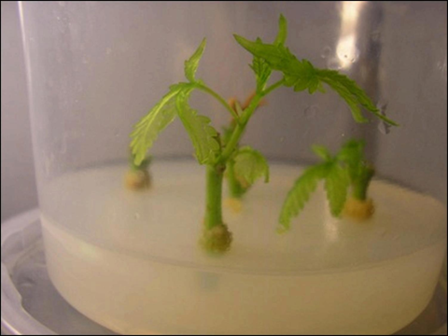
الدرس العملي العاشر
مرحلة الاقلمه

Slide 2
مرحلة الاقلمه :
1- تتضمن تنمية النباتات في بيئات تدريجيه ليتوافق مع الظروف البيئيه في الصوبه
2- تنقل النباتات ةتزرع في تربه مكونه من البيتموس والرمل3:2 ويضاف فوم للتهويه .
3- ترش بمحلول مغذي

Slide 3
المواد والادوات :
1- لتر ماء مقطر ومعقم .
2- دوارق بحجم 500مل .
3- رمل وبتموس و فيرمكيولايت وبيئةجاهزه من MS
4- شاش متر *متر او قماش قطني واسع الفتحات معقم .
5- اصص للزراعه .
6- بلاستيك متر *متر
7- بلاستيك ذو ثقوب متر*متر .
8- مبيد فطري .
9- سماد عضوي .
10- مصدر اضاءه جانبيه .

Slide 4
طريقة العمل :
1- تفصل النباتات من بيئة التجذير وتغسل جذورها بماء مقطر عدة مرات حتى تنظف .
2- يجهز في دوارق سعة 500مل رمل: وبتموس 1:1
3- يذوب ما مقداره 4.43 جرام مغذيات كبرى : مغذيات صغرى -ىبيئة MS بدون سكروز او اجار او هرمونات في 25مل ماء مقطر .
4- تخلط المغذيات مع الرمل والبتموس لتكوين بيئة الاقلمه .
5- تنقل النباتات الى بيئة الاقلمه وتوضع في اضاءه باستخدام اباجوره 500شمعه .
6- بعد اسبوعين يفتح غطاء الانابيب او الدوارق ويراعى تعقيمها وتغى بشاش معقم .
7- بعد مرور اسبوعين تزرع في اصيص يحتوي على رمل :وبيتموس :و فيرمكيولايت 1:1:1
8- تغطى ببلاستيك مع مراعة رفع البلاستيك بدعامات – مثل الخيمه - لتهيئتها للرطوبه الخارجيه لمدة اسبوع مع مراعاة رشها بالمبيد الفطري عند اللزوم .
9- يغير البلاستيك ببلاستيك ذو فتحات لزيادة اقلمتها للظروف الخارجيه وتترك لمدة اسبوع .
10- ينقل النبات الى اصص جديده تحتوي على رمل وبيتموس وسماد او بيئة MS بدون اضافات ولا تغطى ويراعى ريها لحين نمو النبات وزيادة حجمه .

Slide 5
انتهى الدرس

